Slide 1

Інженерія програмного забезпечення
Bohdan Sus
bnsuse@gmail.com
Taras Shevchenko National University of Kyiv
Institute of High Technologies

Slide 2
Специфікація вимог
Угода між замовником і розробником
Основа майбутнього планування, проектування та реалізації
Основа для тестування проекту
Основа для документування проекту
Має містити обмеження проекту
Не має бути:
Деталей проектування, реалізації, тестування і управління проектом

Slide 3
Шаблони специфікацій вимог для програмного забезпечення
Державні, галузеві, корпоративні стандарти
IEEE 830-1998 Recommended Practice for Software requirements specification
IEEE Guide for developing system requirements specifications

Slide 4
Вступ
1.1 Призначення 1.2 Область дії; 1.3 Визначення, акроніми та скорочення; 1.4 Публікації; 1.5 Короткий огляд
2. Загальний опис 2.1 Перспектива вироби 2.2 Функції вироби 2.3 Характеристики користувачів 2.4 Обмеження 2.5 Допущення і залежності 2.6 Поділ вимог
3. Специфічні вимоги 3.1 Зовнішні інтерфейси 3.2 Функції системи 3.3 Вимоги до робочих характеристик 3.4.Логічні вимоги до бази даних 3.5 Проектні обмеження 3.6 Атрибути системи програмного забезпечення (нефункціональні вимоги)

Slide 5
Шаблон 3 розділу специфікацій.
З точки зору режимів роботи.
3.1 Вимоги до зовнішніх інтерфейсів 3.1.1 Інтерфейси користувача 3.1.2 Апаратні інтерфейси 3.1.3 Інтерфейси програмного забезпечення 3.1.4 Інтерфейси зв'язку 3.2 Функціональні вимоги 3.2.1 Режим 1 3.2.1.1 Функціональна вимога 1.1 ... 3.2.1.n. Опції. вимога 1.n ... ...
3.2.2 Режим 2 ... 3.2.m Режим m ... 3.3. Вимоги до робочих характеристик
3.4. проектні обмеження 3.5. атрибути системи програмного забезпечення 3.6. інші вимоги

Slide 6
Шаблон 3 розділу специфікацій за режимами
3.1 Функціональні вимоги 3.1.1 Режим 1 3.1.1.1 Зовнішні інтерфейси 3.1.1.1.1.Інтерфейси користувача 3.1.1.1.2 Апаратні інтерфейси 3.1.1.1.3 Інтерфейси програмного забезпечення 3.1.1.1.4 Інтерфейси зв'язку 3.1.1.2 Функціональні вимоги 3.1.1.2.1 Опції. вимога 1 ... 3.1.1.2.n Опції. вимога n
3.1.2 Режим 2 ... 3.1.m Режим m 3.2 Проектні обмеження 3.3 Атрибути системи програмного забезпечення 3.4 Інші вимоги

Slide 7
Шаблон 3 розділу специфікацій за класами користувачів
3.1 Зовнішні інтерфейси 3.1.1 Інтерфейси користувача 3.1.2 Апаратні інтерфейси 3.1.3 Інтерфейси програмного забезпечення 3.1.4 Інтерфейси зв'язку 3.2 Функціональні вимоги 3.2.1 Клас користувачів 1 3.2.1.1 Опції. вимога 1.1 ... 3.2.1.n Опції. вимога 1.n ... 3.2.2 Клас користувачів 2
3.2.m Клас користувачів m 3.2.m.1 Опції. вимога m.1 ... 3.2.m.n Опції. вимога m.n ... 3.3 Вимоги до робочих характеристик 3.4 Проектні обмеження 3.5 Атрибути системи програмного забезпечення 3.6 Інші вимоги

Slide 8
Шаблон 3 розділу специфікацій за об’єктами
3.2.1.2 Функції 3.2.1.2.1 Опції. вимога 1.1 ... 3.2.1.2.m Опції. вимога 1.m ... 3.2.1.3 Повідомлення 3.2.2 Клас / об'єкт 1 ... 3.3 Вимоги до робочих характеристик 3.4 Проектні обмеження 3.5 Атрибути системи програмного забезпечення 3.6 Інші вимоги
3.1 Зовнішні інтерфейси 3.1.1 Інтерфейси користувача 3.1.2 Апаратні інтерфейси 3.1.3 Інтерфейси програмного забезпечення 3.1.4 Інтерфейси зв'язку 3.2 Класи / об'єкти 3.2.1 Клас / об'єкт 1 3.2.1.1 Атрибути 3.2.1.1.1 Атрибут 1 ... 3.2.1.1.n Атрибут n

Slide 9
Шаблон 3 розділу специфікацій за властивостями
3.1 Зовнішні інтерфейси 3.1.1 Інтерфейси користувача 3.1.2 Апаратні інтерфейси 3.1.3 Інтерфейси програмного забезпечення 3.1.4 Інтерфейси зв'язку 3.2 Властивості системи 3.2.1 Властивість системи 1 3.2.1.1 Призначення властивості 3.2.1.2 Послідовність стимулів / відповідей 3.2.1.3 Асоційовані ФВ 3.2.1.3.1. ФВ 1 ...
3.2.1.3.1. ФВ 2
3.2.2 Властивість системи 2 ... 3.2.m Властивість системи m ... 3.3 Вимоги до робочих характеристик 3.4 Проектні обмеження 3.5 Атрибути системи програмного забезпечення 3.6 Інші вимоги

Slide 10
Шаблон 3 розділу специфікацій за функціональною ієрархією
3.1 Зовнішні інтерфейси 3.1.1 Інтерфейси користувача 3.1.2 Апаратні інтерфейси 3.1.3 Інтерфейси програмного забезпечення 3.1.4 Інтерфейси зв'язку 3.2 Функціональні вимоги 3.2.1 Інформаційні потоки 3.2.1.1 Схема потоку даних 1 3.2.1.n Схема потоку даних n 3.2.2 Описи процесів 3.2.2.1 Процес 1 3.2.2.m Процес m
3.2.3 Специфікації структури даних 3.2.3.1 Структура 1 3.2.3.r Структура r 3.2.4 Словник даних 3.2.4.1Елемент даних 1 3.2.4.t Елемент даних t 3.3 Вимоги до робочих характеристик 3.4 Проектні обмеження 3.5 Атрибути системи програмного забезпечення 3.6 Інші вимоги

Slide 11
Шаблон 3 розділу специфікацій (множинна організація)
3.1 Зовнішні інтерфейси 3.1.1 Інтерфейси користувача 3.1.2 Апаратні інтерфейси 3.1.3 Інтерфейси програмного забезпечення 3.1.4 Інтерфейси зв'язку 3.2 Функціональні вимоги 3.2.1 Клас користувачів 1 3.2.1.1 Властивість 1.1 3.2.1.1.1 Призначення властивості 3.2.1.1.2 Послідовність стимулів / відповідей 3.2.1.1.3 Асоційовані ФВ
3.2.1.n Властивість 1.n 3.2.2 Клас користувачів 2 3.2.3 Клас користувачів m 3.3 Вимоги до робочих характеристикам 3.4 Проектні обмеження 3.5 Атрибути системи програмного забезпечення 3.6 Інші вимоги

Slide 12
Інформаційні системи
інформаційні системи - системи підтримки виробничих та управлінських процесів.
Інформацíйна система − сукупність організаційних і технічних засобів для збереження та обробки інформації з метою забезпечення інформаційних потреб користувачів.
За ДСТУ 2392-94: Інформаційна система — комунікаційна система, що забезпечує збирання, пошук, обробку та пересилання інформації.
Закон України «Про захист інформації в інформаційно-телекомунікацій-них системах» визначає інформаційну (автоматизовану) систему як організаційнотехнічну систему, в якій реалізується технологія обробки інформації з використанням технічних і програмних засобів.

Slide 13
В українському законодавстві встановлені такі визначення терміну: Інформаційна система — автоматизована система, комп'ютерна мережа або система зв'язку.
Інформаційна система − організаційно-технічна система обробки інформації за допомогою технічних і програмних засобів.
Інформаційна система − система, призначена для одержання, обробки, зберігання, відображення та/або реєстрації даних про технічний стан конструкцій, систем, елементів, їх властивості та/або функціонування.

Slide 14
Інформаційна система − взаємозв'язана сукупність засобів, методів і персоналу, що використовуються для зберігання, обробки та видачі інформації в інтересах досягнення поставленої мети.

Slide 15
Класифікація інформаційних систем
за ознакою структурованості завдань:
структуровані завдання, де відомі всі її елементи і взаємозв'язки між ними
неструктуровані завдання − завдання, в яких неможливо виділити елементи і встановити між ними зв'язки
частково структуровані завдання - відома частина елементів і зв’язків між ними

Slide 16
Інформаційні системи для вирішення частково структурованих завдань:
Інформаційні системи, що створюють управлінські звіти і орієнтовані головним чином на обробку даних (пошук, сортування, агрегування, фільтрацію), забезпечують інформаційну підтримку користувача, тобто надають доступ до інформації в базі даних і її часткову обробку.
Інформаційні системи, які розробляють альтернативи рішень (модельні або експертні) − надають користувачеві математичні, статистичні, фінансові та інші моделі, використання яких полегшує вироблення і оцінку альтернатив рішення.

Slide 17
За характером уявлення і логічної організації інформації, що зберігається:
фактографічні інформаційні системи − накопичують і зберігають дані у вигляді безлічі екземплярів одного або декількох типів структурних елементів (інформаційних об'єктів), які відображають відомості з якого-небудь факту, події тощо, відокремленому від інших відомостей.
документальні інформаційні системи − одиничним елементом інформації є документ і інформація на вводі (вхідний документ).
геоінформаційні інформаційні системи − дані організовані у вигляді окремих інформаційних об'єктів, прив'язаних до загальної електронної топографічної основи (електронної карти).

Slide 18
Основні компоненти ІС
функціональні компоненти;
компоненти системи опрацювання даних;
організаційні компоненти.

Slide 19
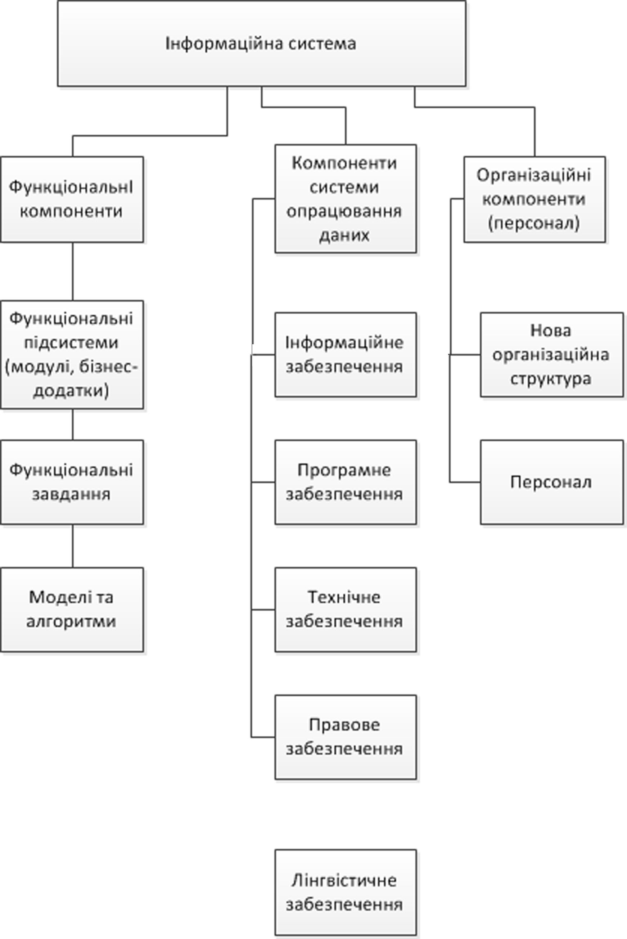

Slide 20
Автоматизовані засоби розробки Computer-Aided Software Engineering
тип програмного забезпечення, що призначене для підтримки таких процесів створення програмного забезпечення, як
розробка вимог
проектування
кодування і тестування програм.
редактори проектів
словники даних
компілятори
відладчики
засоби побудови систем

Slide 21
САSЕ-технології пропонують підтримку процесу створення програмного забезпечення шляхом автоматизації етапів розробки, а також створення і надання інформації, необхідної для розробки.

Slide 22
Автоматизація процесів
Розробка графічних моделей системи на етапах створення специфікації і проектування.
Проектування структури програмного забезпечення з використанням словників даних, що зберігають інформацію про об'єкти структури і зв'язки між ними.
Генерування користувацьких інтерфейсів на основі графічного опису інтерфейсу, створюваного в діалоговому режимі.
Налагодження програм на основі інформації, одержуваної в ході виконання програми.
Автоматична трансляція програм, написаних на застарілих мовах програмування

Slide 23
Обмеження розширення застосування САSЕ-технологій
САSЕ-технології не зробили революції в інженерії програмного забезпечення, як очікувалося.
Створення програмного забезпечення, особливо етап проектування, багато в чому є творчим процесом.
САSЕ-засоби автоматизують рутинні процеси.
Спроби залучити їх до розв'язку інтелектуальних і творчих завдань проектування особливим успіхом не увінчалися.

Slide 24
У багатьох організаціях-розробниках створення програмного забезпечення ‒ результат роботи команди фахівців із програмного забезпечення.
Багато часу витрачається на спілкування між членами команди розробників.
У цій ситуації САSЕ-технології не можуть запропонувати нічого нового, що здатне підвищити продуктивність праці розробників.

Slide 25
САSЕ-засоби | Приклади
Засоби планування | Засоби системи PERT (PERT (Program Evaluation and Review Technique) - система планування і керівництва розробками програмних систем),засоби оцінювання, електронні таблиці
Засоби редагування | Текстові редактори, редактори діаграм, тестові процесори

Slide 26
Засоби керування змінами | Засоби оперативного контролю над вимогами, системи керування змінами
Засоби керування конфігурацією (Конфігурація ПЗ - сукупність його функціональних характеристик і фізичних показників, зафіксована в системній специфікації.) | Системи керування версіями ПЗ, засоби побудови систем
Засоби прототипування | Мови програмування найвищого рівня, енератори користувацьких інтерфейсів

Slide 27
Засоби, орієнтовані на підтримку певних методів | Редактори системних структур, словники даних, генератори програмного коду
Засоби, орієнтовані на певні мови програмування | Компілятори, інтерпретатори
Засоби аналізу програм | Генератори перехресних посилань, статичні і динамічні аналізатори програм
Засоби тестування | Генератори тестових даних, компаратори файлів
Засоби налагодження | Інтерактивні засоби налагодження
Засоби документування | Програми розмітки сторінок, редактори зображень, генератори звітів
Засоби модернізації програмного забезпечення | Системи створення перехресних посилань, системи модернізації програм

Slide 28
Допоміжні програми (tools)
Підтримують окремі процеси розробки програмного забезпечення
(перевірка несуперечності архітектури системи, компіляція програм, порівняння результатів тестів).
Допоміжні програми можуть бути універсальними функціонально-закінченими засобами (текстовий процесор) або можуть входити до складу інструментальних засобів.

Slide 29
Інструментальні засоби (workbenches)
Підтримують визначені процеси розробки програмного забезпечення (створення специфікації, проектування)
Інструментальні засоби є набором допоміжних програм, які є інтегрованими.

Slide 30
Робочі середовища розробника (environments)
підтримують усі або більшість процесів розробки програмного забезпечення
Робочі середовища містять кілька різних інтегрованих інструментальних засобів.

Slide 31
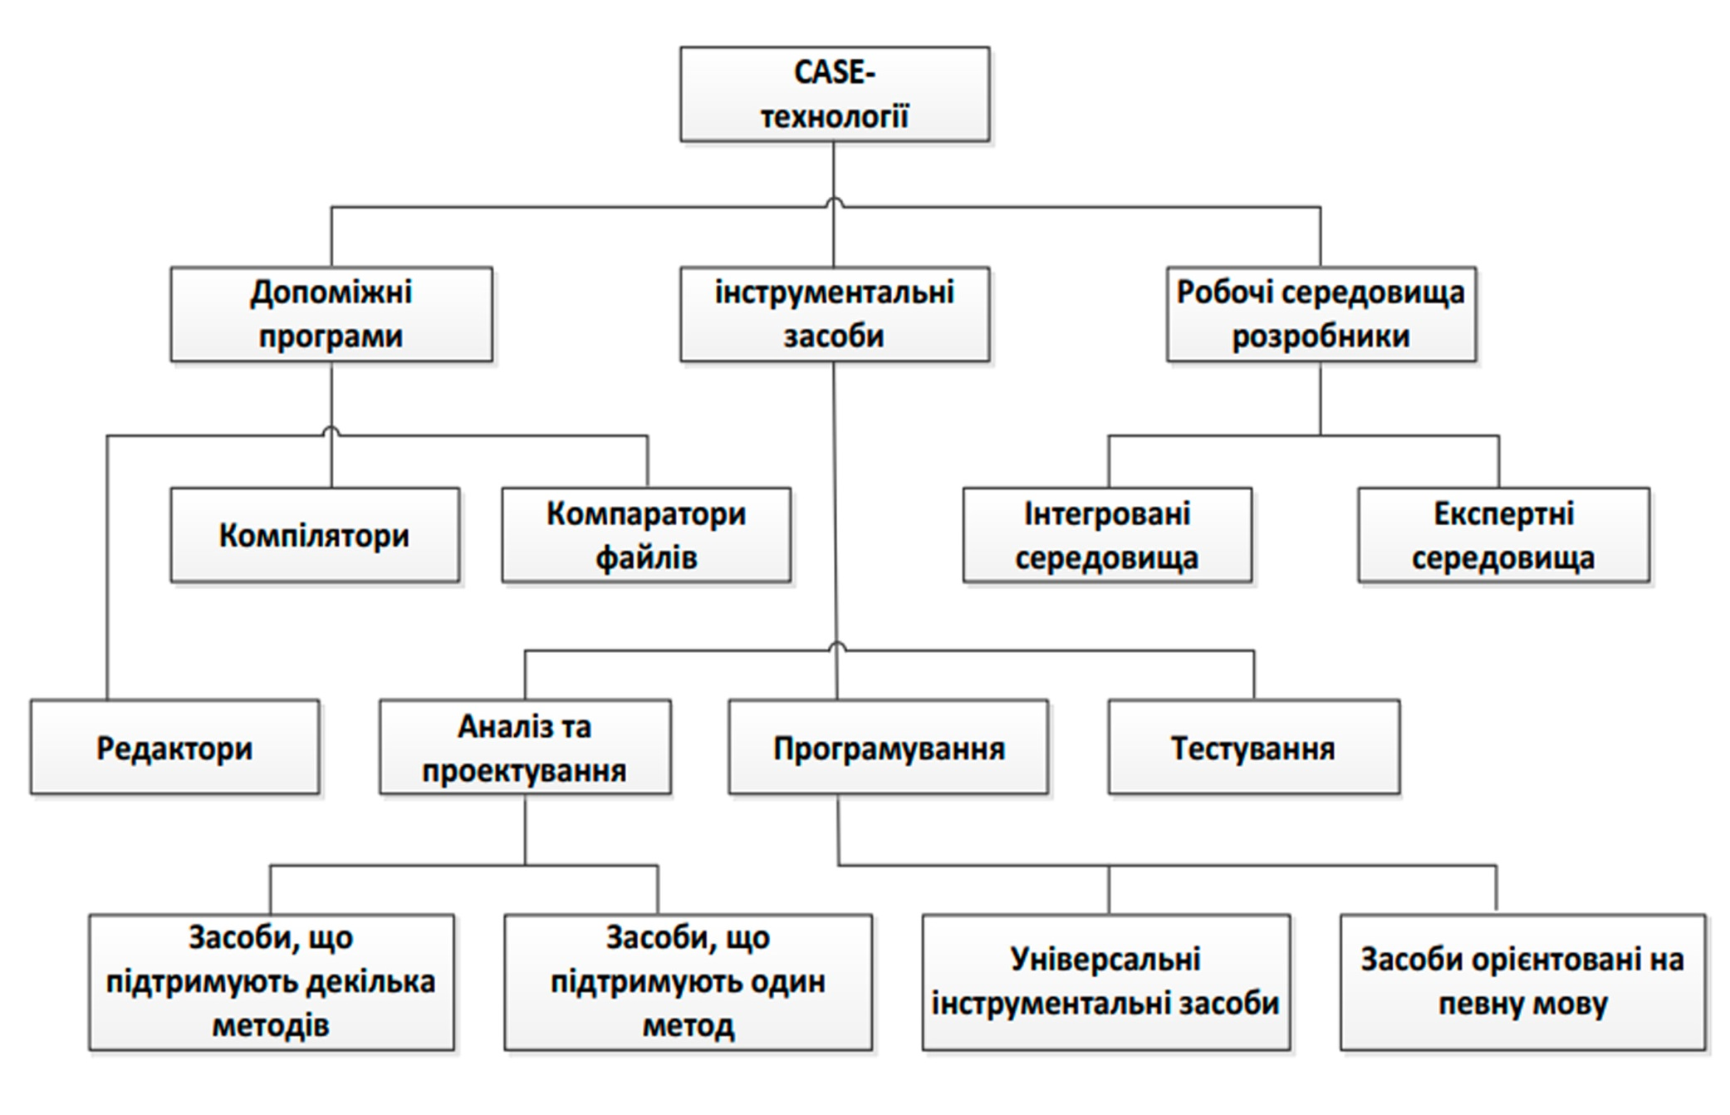

Slide 32
Критерії прийняття робіт
Чому недостатньо специфікації вимог?
Критерії мають бути прийняті всіма зацікавленими особами
Критерії мають бути чіткими та однозначними
Критерії мають визначатись кількісними параметрами

Slide 33
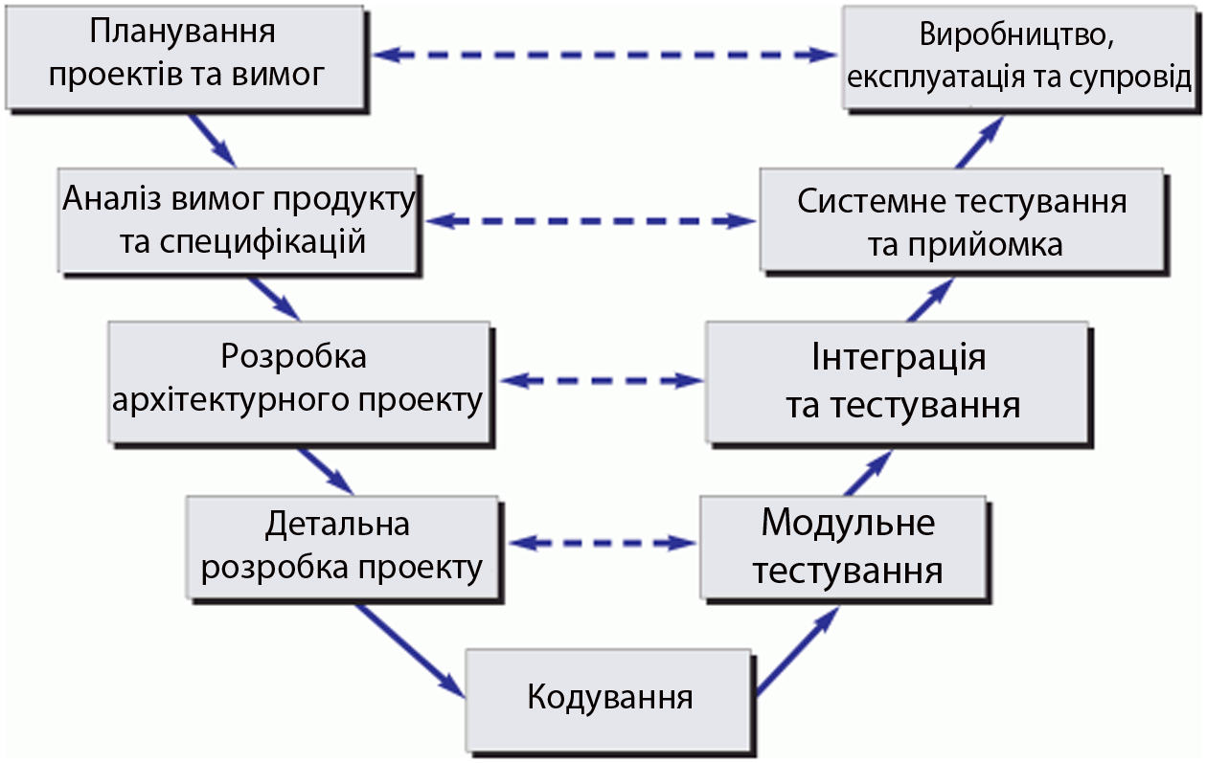

Slide 34
Керування вимогами
Якщо пройшли всі тести розробника, ще не означає, що створений продукт який влаштує замовника
Управління змінами вимог
Контроль версій вимог
Причини зміни вимог

Slide 35
Замовник –
Не сподобався прототип
Передумав
Якась вимога не потрапила в специфікацію
Ринок –
Продукт застарів в процесі розробки
В конкурентів з’явився схожий продукт
Розробка –
Вимоги неправильно зрозуміли
Вимоги погано визначені
Архітектурні ризики

Slide 36
Політика керування змінами
Має бути прийнятий процес контролю за змінами, зміни, які не відповідають процесу – ігноруються
Щодо змін, які не затверджені, ніякі дії не виконуються, крім аналізу можливості змін.
Зміст запиту на зміну вимог має бути доступним всім зацікавленим учасникам проекту
Аналіз впливу має проводитись для кожної зміни
Переваги, недоліки, затрати, ризики

Slide 37
Управління версіями вимог
Системи контролю версій
Архіви
Контроль версій вимог
Створення початкових версій
Історія змін
Авторизований доступ до зміни вимог
Вимоги можуть бути суперечливими

Slide 38
Документація
Запропоновано
Схвалено
Реалізовано
Перевірено
Вилучено
Відхилено

Slide 39
Відслідковування вимог
Отримати підтвердження, що мета була досягнута
Впевнитись, що вимоги були протестовані

Slide 40
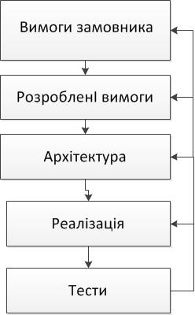

Slide 41
